Slide 1
Infrastructure et contenu haut débit
Workshop on Best practices for successfully implementing of Broadband network in the Arab region
Rabat-Morocco, 4-5 March 2014
Said El Moustafid
ANRT

Slide 2
SOMMAIRE
Introduction
Le contenu numérique
Contenu numérique et infrastructure
Rôle des pouvoirs publics
Conclusion

Slide 3
Introduction
Le rôle du haut débit dans le développement économique est social n’est plus à démontrer
Le haut débit est un moteur pour un développement économique durable, la création d’emploi, le développement des compétences humaines et c’est un facilitateur de la démocratie et de la transformation sociale (Banque Mondiale, 2014)
La révolution du téléphone mobile a élargi l’accès aux services téléphoniques de base dans le monde
L’accès Internet à bas débit (commutation et téléphones mobiles de deuxième génération − 2G) s’est considérablement développé notamment chez de nombreuses populations à revenu faible ou moyen
Un fossé existe entre la téléphonie et le haut débit, voire entre le bas débit et l’accès Internet à haut débit : ce fossé peut avoir des conséquences socioéconomiques bien plus considérables que lors des précédents sauts technologiques
La fracture numérique devient de plus en plus une fracture du savoir et la fracture du haut débit aggrave la fracture numérique existante

Slide 4
Introduction
Un rapport de l’OCDE (2008) a relevé six grands domaines de défis stratégiques pour le haut débit :
Innovation et technologie (renforcer la R-D et l'innovation dans les contenus, les réseaux, les logiciels et les nouvelles technologies)
Questions liées à la chaîne de valeur et au modèle économique (élaborer un environnement général concurrentiel et non discriminatoire)
Amélioration des infrastructures (technologie permettant la diffusion des contenus numériques, normes et interopérabilité)
Cadres commercial et réglementaire qui concilient les intérêts des prestataires et des utilisateurs, notamment en ce qui concerne la protection des droits de propriété intellectuelle et la gestion des droits numériques, sans pénaliser les modèles d'entreprise électroniques innovants
Le rôle des pouvoirs publics en tant que créateurs et d'utilisateurs de contenus (réutilisation commerciale d'informations du secteur public)
Questions liées à la conceptualisation, à la classification et aux mesures

Slide 5
Contenu numérique
Applications dans le secteur des médias et des loisirs | Applications non liées aux loisirs | Pouvoirs publics | Utilisateurs de réseau
Édition (livres, magazines, bandes dessinées, etc.) | Conception industrielle et visuelle | Informations du secteur public se prêtant à une réutilisation commerciale (open data) | Sites Internet
Film / cinéma | Conception et développement de logiciel | Recherche et science | Blogs
Animation (personnages d’animation et avatars) | Contenu commercial et professionnel | Éducation | Communautés virtuelles
Musique | Publicité | Culture (ex. bibliothèques numériques) | Photos numériques et catalogues vidéo
Radiodiffusion / radio numérique / Câble / TV interactive et autres medias interactifs | Mode/conception | Santé | Travaux artistiques
Jeux informatiques et vidéo | Architecture / services professionnels |  | Réseaux sociaux
Jeux de hasard | Formation et éducation des adultes
Contenu mobile

Slide 6
Le marché des différents services Internet est en pleine expansion, atteignant une croissance annuelle de 30% pour certains services
Contenu numérique
Marché mondial des Services Internet
Marché des services Internet [Monde ; 2010-2011, Md EUR]
Décomposition des revenus des services Internet [Europe ; 2010 ; %]
CAGR
+37%
Content-based services
171
10%
100%
21%
Video
125
12%
Presse
7%
Musique
Reste du monde
53%
28%
E-book
Japon
13
70%
EU-27
USA
38
51
Soft-based services
2010
2011
2010
6%
5%
Search
Dépenses par habitant¹) [EUR]
16%
4%
35%
Saas/Cloud computing
Marge des sites E-commerce
Services Content-based (contenus gratuits / payants)
Jeux
34%
Réseaux sociaux
Services Software-based (services search, Services web,
Applications mobiles payantes
USA
EU-27
Japan
Autres
Source: Idate
1) Hors marge E-commerce

Slide 7
Top 10 digital content companies 2012
Contenu numérique
Position | Nom de la société | Secteur | Revenus en millions de $
1 | Google | Search | 36400
2 | China Mobile | Telco | 7580
3 | Bloomberg | Business Information | 7000
4 | Reed Elsevier | Business Information | 5930
5 | Apple | Diversified | 5400
6 | Yahoo | Diversified | 4990
7 | WPP | Advertising | 4710
8 | Thomson Reuters | Business Information | 4710
9 | Tencent | Diversified | 4460
10 | Microsoft | Diversified | 3930
Source : http://paidcontent.org/2012/07/31/pc50/
Source: Idate
1) Hors marge E-commerce

Slide 8
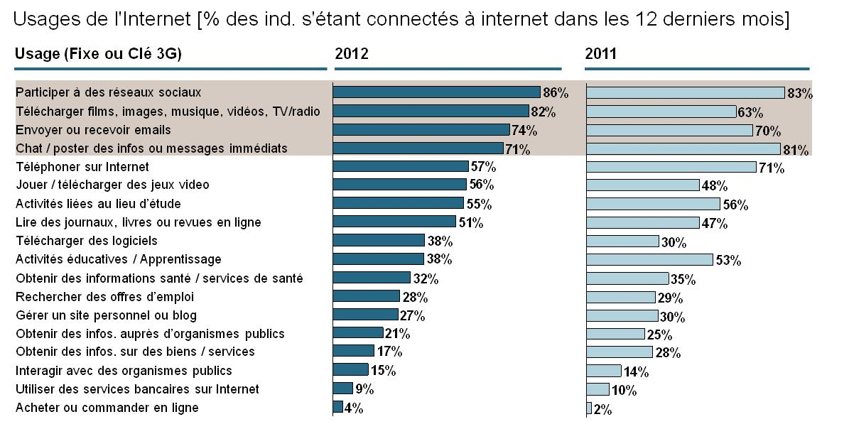
Contenu numérique
Développement des usages d’Internet au Maroc
Source : ANRT, Enquête de collecte des indicateurs TIC 2012

Slide 9
Contenu numérique et infrastructure
Le contenu numérique constitue un volet de plus en plus important des économies et s’impose comme l’infrastructure créative de base dans les économies fondées sur les connaissances
Le contenu numérique donne un nouvel élan à l'économie numérique, en :
encourageant l'innovation,
en rehaussant le niveau des compétences,
en suscitant des changements dynamiques dans les industries existantes,
en ouvrant de nouveaux marchés et en remodelant ceux existants,
en prenant le relais des infrastructures qui ont permis un large accès aux réseaux
Si l'existence de réseaux à haut débit contribue au développement du contenu numérique, les applications et services de contenu haut débit devraient stimuler l'adoption et l'utilisation efficace des TIC et, partant, le développement du haut débit
Le contenu numérique est également le moteur de la croissance rapide du marché du matériel de TIC (smartphones, tablettes, PC, etc.)

Slide 10
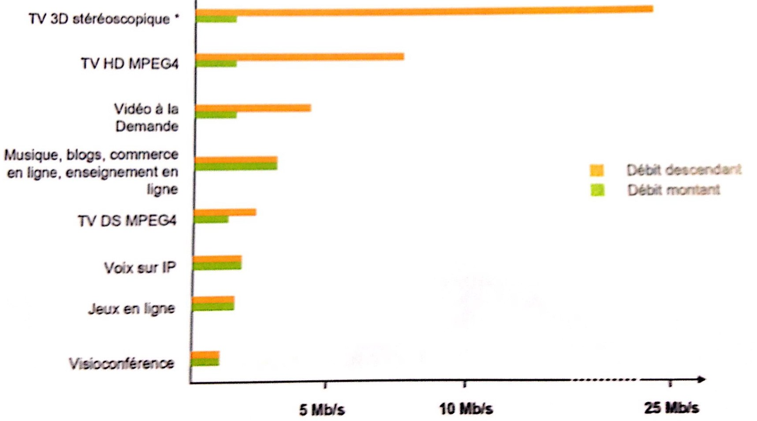
Contenu numérique et infrastructure
Les infrastructures de télécommunications haut débit favorisent le développement de l'industrie du contenu numérique : l'accès à moindre coût à des vitesses de transmission élevées est nécessaire pour que la diffusion et l'utilisation du contenu et des applications numériques se généralisent
Le besoin en bande passante par type d’application pour répondre aux nouvelles attentes des consommateurs augmente
Source : IDATE, 2012

Slide 11
Contenu numérique et infrastructure
Cycle de rétroaction positif entre les infrastructures, le contenu et les compétences
Les compétences sont essentielles pour rentabiliser les investissements dans le haut débit
Augmentation de l’offre de contenu et de services
Amélioration des compétences
Le contenu créatif stimule l’utilisation et contribue au déploiement du haut débit
Les infrastructures pour le haut débit sont une condition préalable à l’utilisation et génèrent un marché pour les contenus et les services
Développement des infrastructures
Source : OCDE (2008), Contenus haut débit : stratégies et politiques en matière de contenu numérique

Slide 12
Contenu numérique et infrastructure
L’infrastructure des TIC à haut débit comprend plusieurs niveaux de réseaux de transmission, de modalités d’accès et de services destinés aux usagers finals :
Réseaux dorsaux: Les communications à haut débit dépendent de l’existence de réseaux dorsaux internationaux et nationaux de transmission à très grande capacité, qui utilisent la fibre optique pour la plupart des liaisons nationales et internationales à grande capacité.
Réseaux locaux d’accès au haut débit: Pour obtenir une connexion à haut débit, il faut que les usagers finals soient reliés par fil ou sans fil au réseau dorsal (le dernier kilomètre). Les réseaux téléphoniques classiques sont largement utilisés pour fournir des connexions à haut débit aux entreprises, aux institutions et aux foyers dans de nombreux pays, notamment par des liaisons ADSL et la fibre optique (FTTH).
Haut débit sans fil: Le facteur le plus notable qui contribue à la diffusion mondiale du haut débit est l’augmentation rapide et spectaculaire des capacités et des fonctions des services de télécommunication sans fil. Les nouvelle technologies mobiles favorisent le haut débit et l’accès aux contenus numériques.

Slide 13
Contenu numérique et infrastructure
Infrastructure de stockage de données: La quantité énorme d’informations et d’applications numériques qui doivent être stockées et échangées pour les besoins du haut débit exige la mise en place d’installations distinctes et la réalisation d’investissements de plus en plus importants.
Les entreprises et les gouvernements qui traitent de grandes quantités de données ont besoin de :
sites de stockage − des entrepôts de données −
liaisons de transmission à très grande capacité
sources d’électricité exceptionnellement fiables et sûres,
locaux et de protocoles de protection des données.
L’établissement des points d’échange Internet qui conservent les données locales sur le réseau national ainsi que des entrepôts locaux de données et des dispositifs Cloud nationaux.

Slide 14
Rôle des pouvoirs publics
Les pouvoirs publics en tant que producteurs de contenu :
Mise en ligne de contenus publics : Le secteur public est un grand producteur de contenu (y compris les données/informations, images, films, etc.) à travers ses sites web et à travers les services d’E-Gov notamment
Open Data (accès aux contenus et données numériques financés par des fonds publics) : ces contenus seraient potentiellement utiles aux applications existantes et à celles basées sur des contenus numériques, comme aux services à valeur ajoutée à usage commercial et non commercial.
Les pouvoirs publics génèrent également de grandes quantités de contenus susceptibles d'être utilisés sur des plateformes mobiles.
Les pouvoirs publics en tant qu’utilisateurs de contenus : Le secteur public a également un rôle important à jouer en tant que client (utilisateur exemplaire)
Certains pans des industries créatives de contenu numérique, notamment le tourisme, la santé et l'éducation, sont largement tributaires du secteur public en tant que client.
Les pouvoirs publics vecteur de mutualisation de la demande de haut débit, pour développer l'utilisation de cette technologie et les capacités correspondantes.

Slide 15
Rôle des pouvoirs publics
Les pouvoirs publics en tant que promoteur et régulateur du développement du contenu :
Des politiques qui encouragent l’investissement dans des infrastructures de réseau, des logiciels, du contenu et des applications :
Des politiques qui s’attachent à améliorer la parité réglementaire et à assurer un traitement cohérent entre des plateformes de distribution de contenu, des environnements technologiques et des chaînes de valeur qui diffèrent et dans certains cas convergent.
Des politiques qui encouragent des approches neutres sur le plan technologique, l’interopérabilité et le développement de normes ouvertes pour répondre aux questions technologiques liées à la création, à la diffusion, à l’utilisation et à la préservation de contenu numérique.
Des politiques qui améliorent les applications pour la fourniture et l’utilisation du contenu numérique, notamment qui favorisent des outils efficaces de gestion, de préservation et de diffusion propres à améliorer l’accessibilité et l’utilisation des différentes catégories de contenu numérique.
Des politiques qui favorisent et améliorent l’accessibilité de tous au contenu numérique, quel que soit le lieu (service universel)

Slide 16
Rôle des pouvoirs publics
Contenu local :
Les géants de la distribution de contenu (Apple, Google et Facebook, etc.), en plus de s’approprier plusieurs étapes des chaînes de valeur ( la fabrication d’appareils, les applications, les magasins en ligne), ne favorisent pas le contenu national ou local.
Les pouvoirs publics sont appelés à tenir compte de cette nouvelle forme de convergence pour favoriser l’émergence d’acteurs nationaux en mesure de faire concurrence à ces entreprises dominantes.
Le développement du contenu local à travers:
Un contenu informationnel local (presse, TV, radio) :
Des services E-Gov :
Un contenu éducatif :
Le commerce électronique :
Le développement de contenu en langues nationales et locales (le contenu numérique en langue arabe ne représente que 0.162% du contenu total en ligne).

Slide 17
Conclusion
Le contenu numérique est un vecteur de développement du haut débit ;
Un cycle de rétroaction positive entre le contenu numérique, les compétences et les infrastructures haut débit
Les pouvoirs publics ont un rôle important dans le développement de contenu numérique en tant que :
Producteurs de contenus ;
Utilisateurs de contenu ;
Promoteurs et régulateurs du développement du contenu,
Le développement du haut débit passe donc par une politique volontariste de développement du contenu numérique adapté aux besoins et attentes des consommateurs et surtout aux spécificités nationales et locales,

Slide 18
Bibliographie
ANRT (2013). Enquête de collecte des indicateurs TIC.
Centre d’Analyse stratégique (2012). Étude comparée portant sur le déploiement d’infrastructures nationales de communications à très haut débit sur fibre optique jusqu’à l’abonné
Commission de la science et de la technique au service du développement (2013). Accès Internet à haut débit pour une société numérique équitable
ESCWA (2012). Status of the Digital Arabic Content Industry in the Arab Region
OCDE (2008). Contenu haut débit : stratégies et politiques en matière de contenu numérique.
OCDE (2008). Orientations de l’OCDE pour les politiques concernant le contenu numérique
World Bank (2014). Broadband Networks in the Middle East and North Africa: Accelerating High-Speed Internet Access

Slide 19
MERCI POUR VOTRE ATTENTION

